Slide 1



09-2. 익명 객체
혼자 공부하는 자바 (신용권 저)

Slide 2
목차
시작하기 전에
익명 자식 객체 생성
익명 구현 객체 생성
익명 객체의 로컬 변수 사용
키워드로 끝내는 핵심 포인트
확인문제

Slide 3
시작하기 전에
[핵심 키워드] : 익명 자식 객체, 익명 구현 객체
[핵심 포인트]
클래스 선언 시 일반적으로 클래스 이름과 동일한 소스 파일 생성하고 클래스를 선언한다. 그런데 클래스 이름이 없는 객체가 있고, 이를 익명 객체라고 한다. 익명 객체에 대해 알아본다.

Slide 4
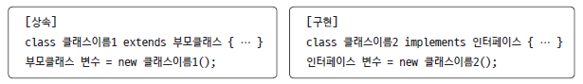
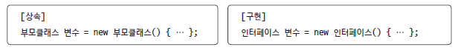
시작하기 전에
익명 (anonymous) 객체
이름이 없는 객체
어떤 클래스를 상속하거나 인터페이스를 구현하여야 함

Slide 5
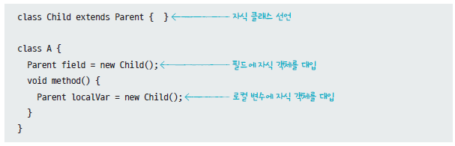
익명 자식 객체 생성
익명 자식 객체 생성
일반적인 경우 부모 타입의 필드나 변수 선언하고 자식 객체를 초기값으로 대입하는 경우
부모 클래스 상속하여 자식 클래스 선언
new 연산자 이용하여 자식 객체 생성 후 부모 타입의 필드나 변수에 대입

Slide 6
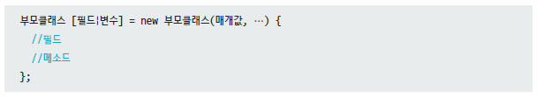
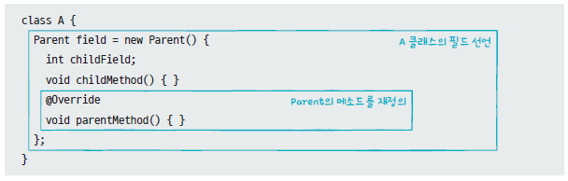
익명 자식 객체 생성
자식 클래스를 재사용하지 않고 특정 위치에서만 사용하려는 경우
익명 자식 객체 생성하여 사용
필드 선언할 때 초기값으로 익명 자식 객체 생성하여 대입

Slide 7
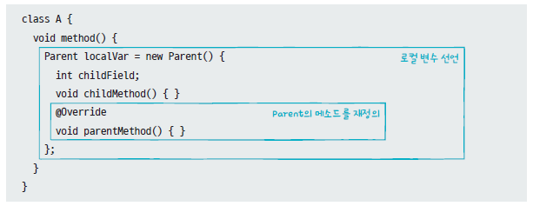
익명 자식 객체 생성
메소드 내에서 로컬 변수 선언 시 초기값으로 익명 자식 객체 생성하여 대입

Slide 8
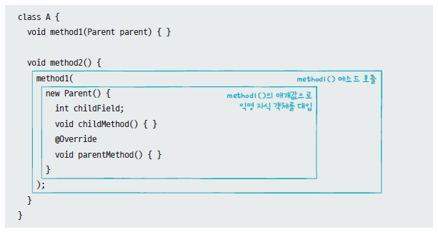
익명 자식 객체 생성
메소드 매개 변수가 부모 타입일 경우 메소드 호출하는 코드에서 익명 자식 객체 생성하여 매개값으로 대입

Slide 9
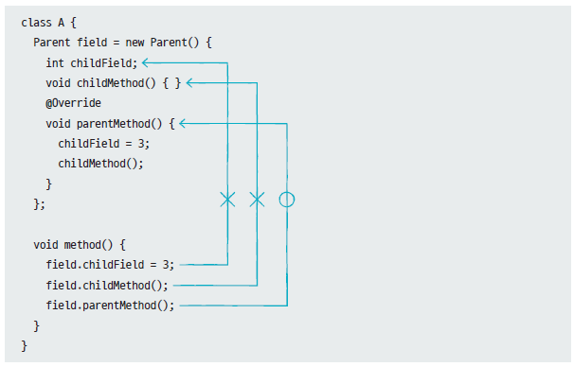
익명 자식 객체 생성
익명 자식 객체에 새롭게 정의된 필드 및 메소드는 익명 자식 객체 내부에서만 사용되고 외부에서는 접근할 수 없음

Slide 10
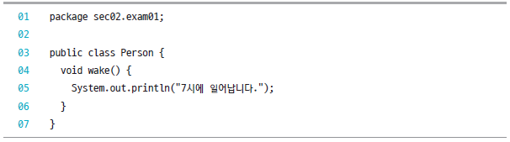
익명 자식 객체 생성
예시 – 부모 클래스

Slide 11
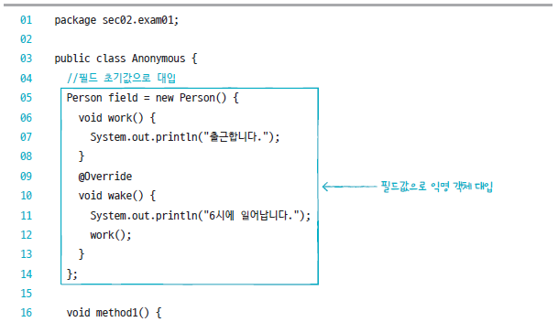
익명 자식 객체 생성
예시 – 자식 객체 생성

Slide 12
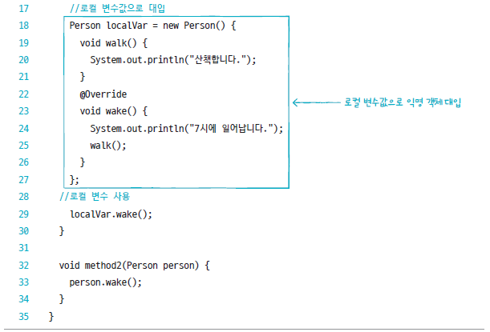
익명 자식 객체 생성

Slide 13

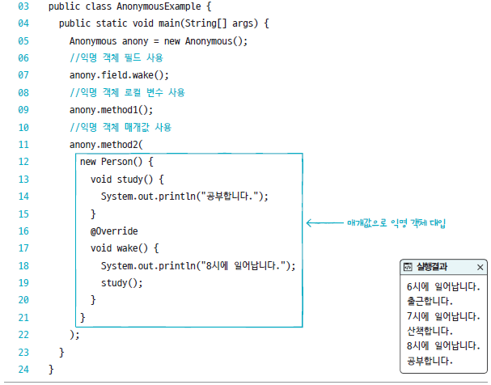
익명 자식 객체 생성

Slide 14
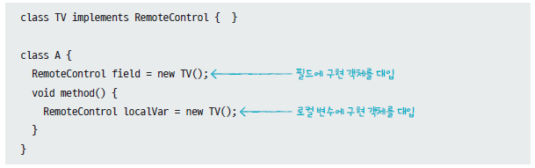
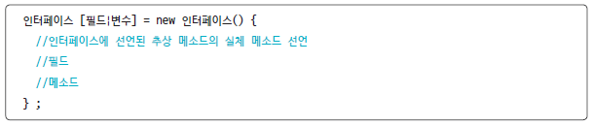
익명 구현 객체 생성
인터페이스 타입의 필드 혹은 변수 선언 후 구현 객체를 초기값으로 대입하는 경우
구현 클래스가 재사용되지 않고 특정 위치에서만 사용되는 경우 – 익명 구현 객체 생성

Slide 15
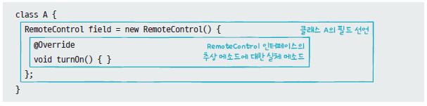
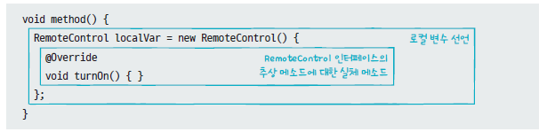
익명 구현 객체 생성
필드 선언 시 추기값으로 익명 구현 객체 생성하여 대입하는 경우
메소드 내에서 로컬 변수 선언 시 초기값으로 익명 구현 객체 생성하여 대입

Slide 16
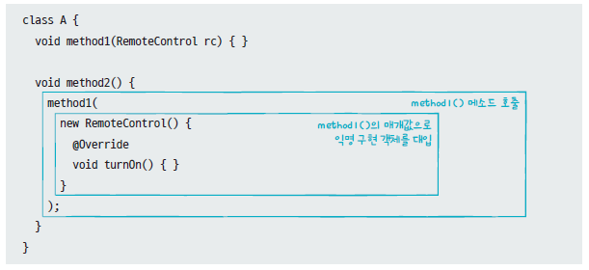
익명 구현 객체 생성
메소드의 매개 변수가 인터페이스 타입일 때 메소드 호출하는 코드에서 익명 구현 객체 생성하여 매개값으로 대입하는 경우

Slide 17
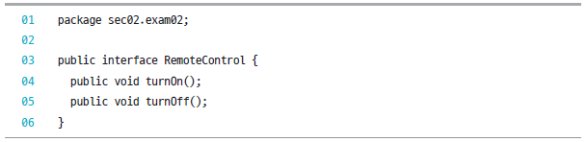
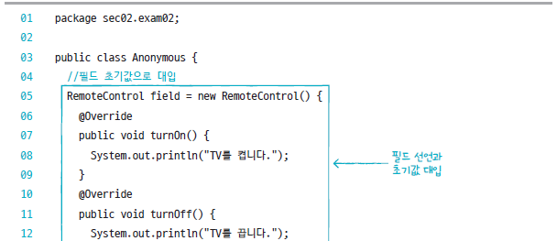
익명 구현 객체 생성
예시 – 인터페이스
예시 – 익명 구현 객체 생성

Slide 18
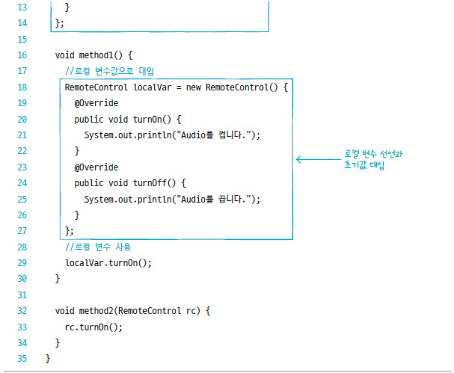
익명 구현 객체 생성

Slide 19
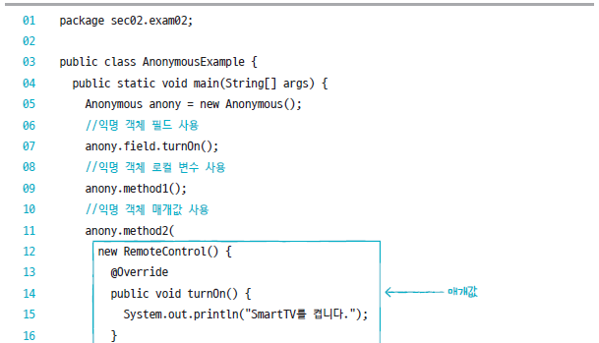
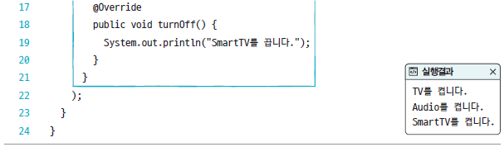
익명 구현 객체 생성

Slide 20
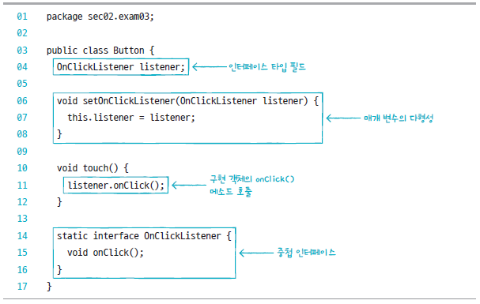
익명 구현 객체 생성
예시 – UI 클래스

Slide 21
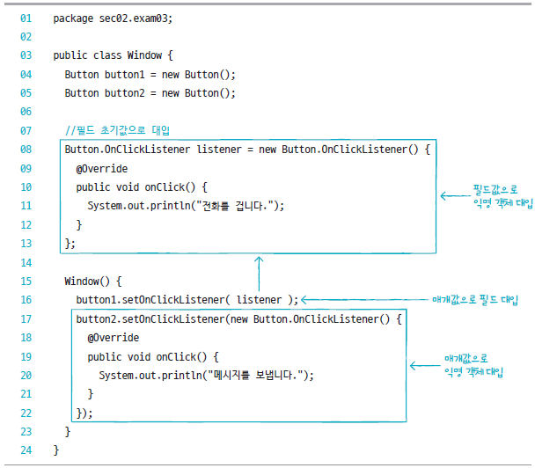
익명 구현 객체 생성
Window 클래스를 2개의 Button 객체 가진 창이라 가정
첫 번째 button1 클릭 이벤트 처리는 필드로 선언한 익명 구현 객체가 담당
두 번째 button2 클릭 이벤트 처리는 setOnClickListener() 호출할 때 매개값으로 준 익명 구현 객체가 담당

Slide 22
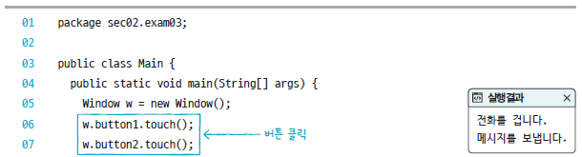

익명 구현 객체 생성
예시 – 실행 클래스

Slide 23
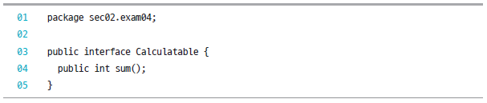
익명 객체의 로컬 변수 사용
메소드의 매개 변수나 로컬 변수를 익명 객체 내부에서 사용할 때의 제한
메소드가 종료되어도 익명 객체가 계속 실행 상태로 존재할 수 있음
메소드의 매개 및 로컬 변수를 익명 객체 내부에서 사용할 경우에는 지속 사용 불가
컴파일 시 익명 객체에서 사용하는 매개 변수나 로컬 변수의 값을 익명 객체 내부에 복사해두고 사용
매개 및 로컬 변수가 수정되어 값 변경되면 매개 및 로컬 변수를 final로 선언할 것을 요구
예시 - 인터페이스

Slide 24
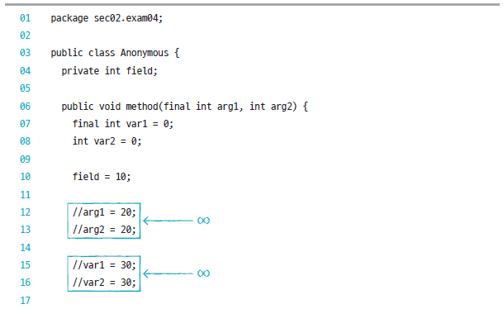
익명 객체의 로컬 변수 사용
예시 – 익명 객체의 로컬 변수 사용

Slide 25
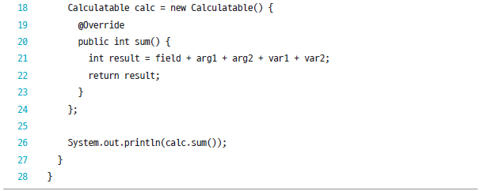
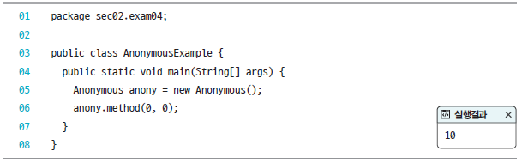
익명 객체의 로컬 변수 사용
예시 – 익명 객체의 로컬 변수 사용

Slide 26
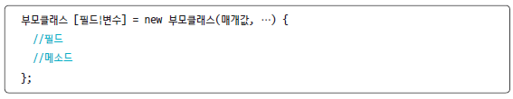
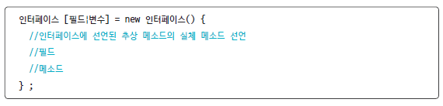
키워드로 끝내는 핵심 포인트
익명 자식 객체: 자식 클래스가 재사용되지 않고 오로지 특정 위치에서 사용되는 경우라면 익명 자식 객체 생성하여 사용하는 것이 편리함
익명 구현 객체 : 구현 객체 클래스가 재사용되지 않고 오로지 특정 위치에서 사용되는 경우라면 익명 구현 객체 생성하여 사용하는 것이 편리함

Slide 27
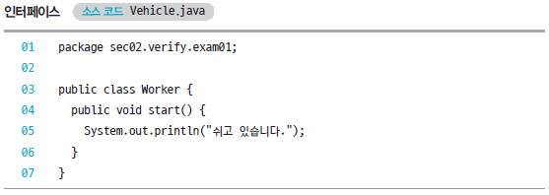
확인문제
AnonymousExample 클래스의 실행결과를 보고 Worker 클래스의 익명 자식 객체를 이용해서 필드, 로컬 변수의 초기값과 메소드의 매개값을 대입해보세요

Slide 28
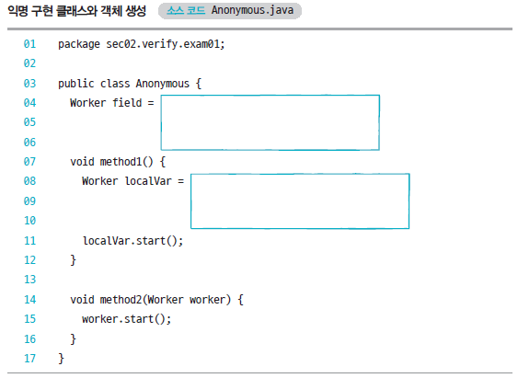
확인문제

Slide 29
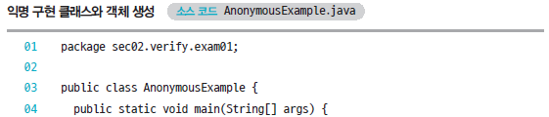
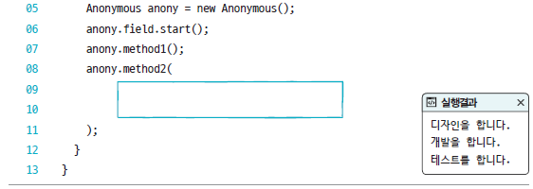
확인문제

Slide 30
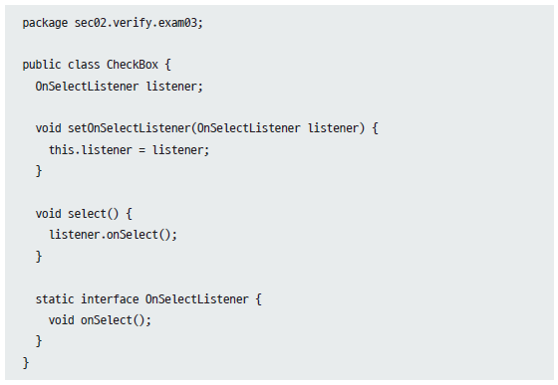
확인문제
CheckBox 클래스 내용을 보면 중첩 인터페이스 타입으로 필드를 선언하고 Setter 메소드로 외부에서 구현 객체를 받아 필드에 대입합니다. 선택 이벤트가 발생했을 때 인터페이스를 통해 구현 객체의 메소드를 호출합니다.

Slide 31
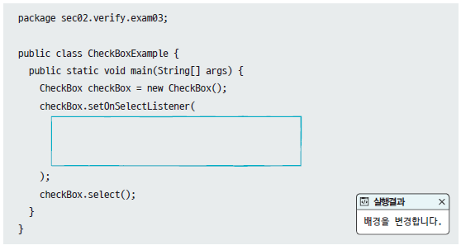
확인문제
다음 CheckBoxExample 클래스를 실행했을 때 다음과 같은 실행결과가 출력되도록 익명 구현 객체를 작성해보세요

Slide 32
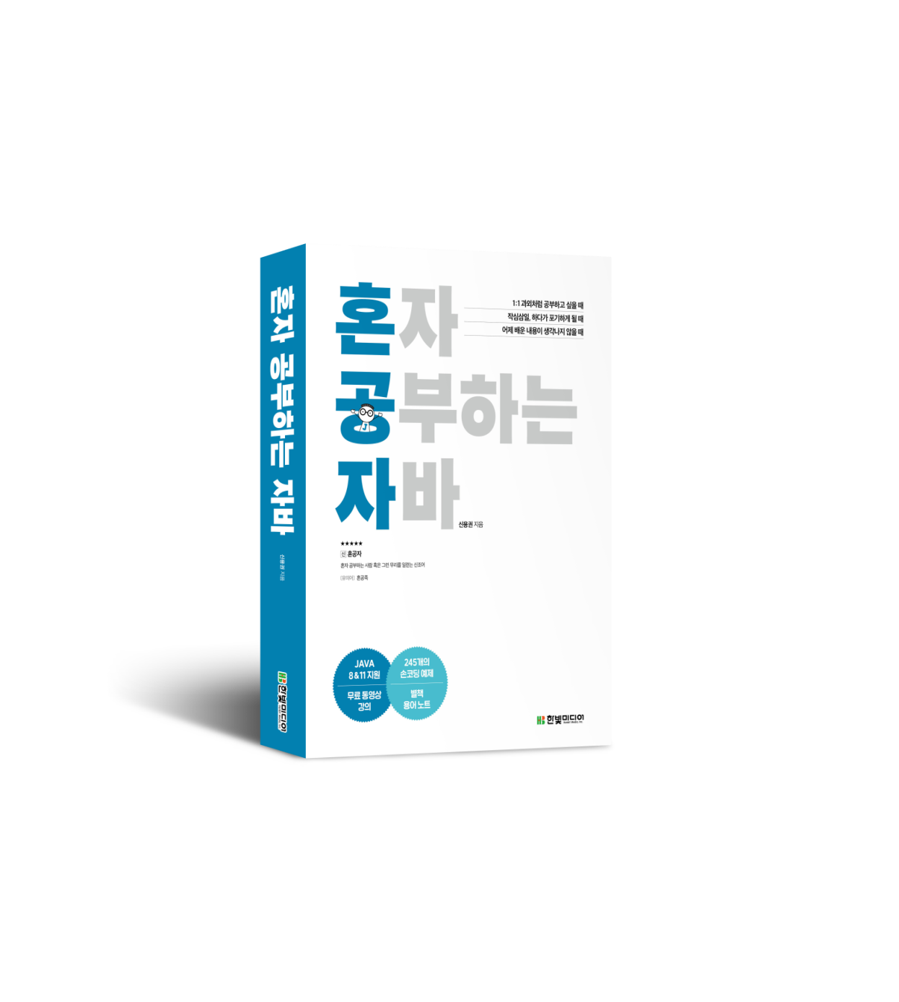
Thank You!

